Slide 1
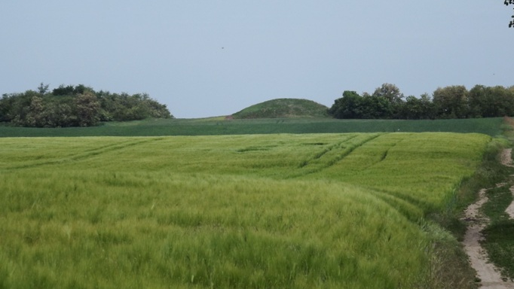
Dicsértessék a Jézus Krisztus! Mindörökké! Amen
Kedves Gyerekek!
Szeretettel köszöntelek benneteket a tavaszi szünet után, újra!
Remélem mindenki örömökben gazdag ünnepet élt meg!
A húsvéti öröm, Jézus feltámadásának örömhíre, az örök élet reménye töltsön el titeket gazdagon!☺

Slide 2
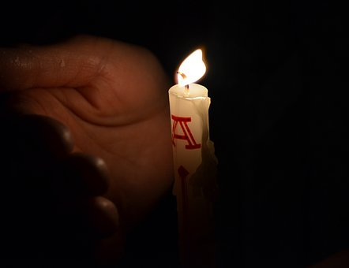
Imádsággal kezdjük ezt a digitális hittan órát is!
Keresztvetés
Miatyánk…
Keresztvetés

Slide 3
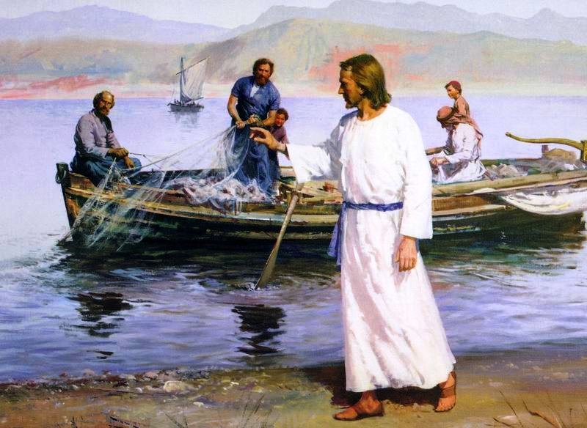
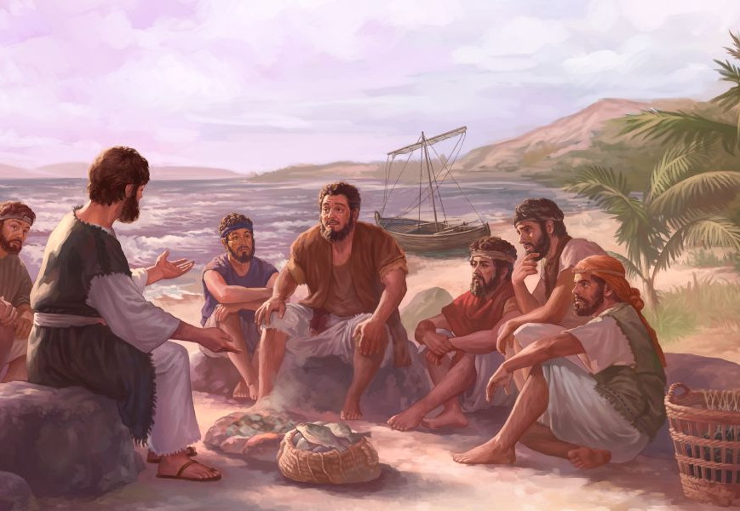
Ismétlés
Jézus, feltámadása után többször is megjelent tanítványainak.
Emlékeztek?
Amikor Péter halászni indult a tanítványokkal és egész éjjel nem fogtak semmit, aztán hajnalban Jézus állt a parton, akinek a kérésére újra kivetették a hálót a bárka jobb oldalán és annyi halat fogtak, hogy alig bírták a bárkába húzni.
Erre János felismerte Jézust, de Péter volt az, aki beugrott a vízbe annyira igyekezett ki a partra.
Mire minden tanítvány odaért Jézus már reggelivel várta őket!

Slide 4
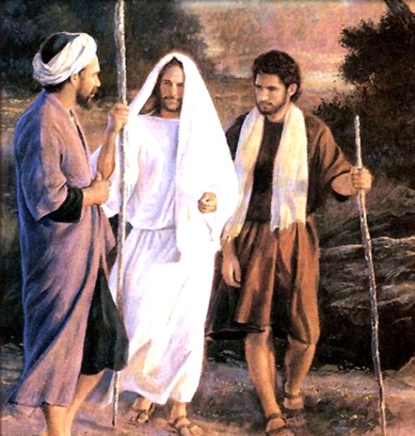
Jézus megjelent két tanítványának is, akik Jézus halála után elhagyták Jeruzsálemet – Jézus volt a Titokzatos útitárs
Húsvét után történt, hogy két tanítvány elindult Jeruzsálemből egy Emmausz nevű faluba.
Egész úton arról beszélgettek, hogy miként lehetséges az, hogy Jézust, akiben annyira hittek, megölték.
Útközben egy idegen csatlakozott hozzájuk. Megszólította őket: Miről beszélgettetek?
Erre szomorúan megálltak, és az egyik, akit Kleofásnak hívtak, hozzá fordult: Te vagy az egyetlen ember Jeruzsálemben, aki nem tudod, mi történt ott ezekben a napokban? Micsoda? – kérdezte. – Erre ők mindent elmeséltek.
Ő ekkor így szólt: Ó, ti balgák! Hát nem épp ezek vannak megírva a Messiásról? És szépen sorjában, Mózestől kezdve, mindent megmagyarázott nekik, ami a Szentírásban róla írva áll.

Slide 5
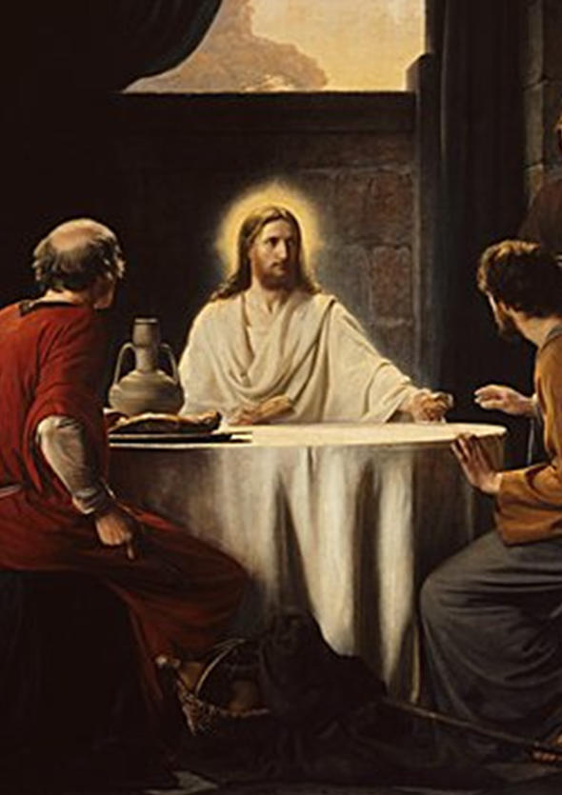
Közben beesteledett, és ők odaértek a falujukba, Emmauszba. Az ismeretlen úgy tett, mintha tovább akarna menni.
A tanítványok marasztalták: Maradj velünk, mert már esteledik, és lemenőben a nap! Betért hát velük a házba. Asztalhoz ültek.
Ő kezébe vette a kenyeret, megtörte és nekik adta. Ebben a pillanatban felismerték, hogy Jézus az, de Ő eltűnt a szemük elől.
A szívüket hatalmas öröm és bizonyosság töltötte el: Jézus él, találkoztak vele, velük van. – Ugye, lángolt a szívünk, míg a Szentírást magyarázta!? – mondták egymásnak.
Fogták magukat és még aznap este visszatértek Jeruzsálembe. A tanítványok ezzel a hírrel fogadták őket: Valóban feltámadt az Úr! Erre ők is mindent elmeséltek.

Slide 6
Feladat:
Egészítsd ki a rajzokat a történet alapján!
Tankönyv: 90. oldal

Slide 7
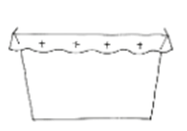
Isten szeret téged! Emlékszel, amikor órán erről beszéltünk?
Fontos vagy számára és az életed értékes ajándék!!
Az Úr Jézus csatlakozik hozzánk életünk útján.
Örömeinkben, nehézségeinkben is velünk van!
Készítsétek el a következő feladatokat! (Tk 91. o.)
Jézust nagyon érdekli, hogy mi van veled! Rajzolj le egy fontos eseményt az üres helyre, ami történt veled!
Téged is tanít a Szentíráson keresztül. Díszítsd ki a Szentírás borítóját!
Téged is táplálni akar az Eucharisztiával a szentmisén. Egészítsd ki az oltárt és rajzold rá a gyertyákat, a feszületet, a kelyhet és a tálkát az ostyának!

Slide 8
Lapozz egyet a tankönyvedben!
Milyen érzéssel indult el Jeruzsálemből a két tanítvány? Hogyan tértek vissza? Írd rá a vándorbotokra! (TK. 92. o.)
- A felső botra írjátok, hogy: szomorú, hiszen szomorúak voltak Jézus halála miatt.
- Az alsó botra írjátok, hogy: vidám, hiszen vidáman mentek vissza Jeruzsálembe, hogy elmeséljék az apostoloknak, hogy találkoztak a feltámadt Jézussal.
Néha utólag ismerjük fel, mint az emmauszi tanítványok, hogy Jézus velünk volt, vigyázott ránk valamilyen eseményben. Máskor pedig biztosan tudjuk, hogy itt van velünk. Volt már ilyen élményed? Ezek mind Isten ajándékai számunkra.
Hogyan nevezzük Istennek ezt a titokzatosan ajándékát más szóval? Állítsd növekvő sorrendbe a betűket!

Slide 9
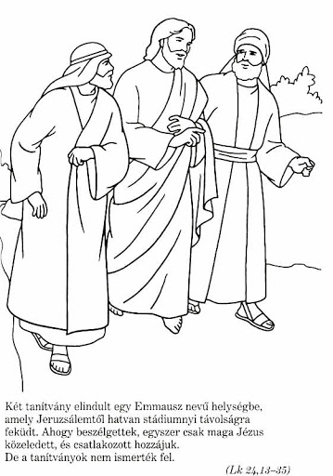
Szorgalmik:
A tankönyved 92. oldalán a 4. feladat
Puzzlek:
https://www.jigsawplanet.com/?rc=play&pid=3962974d7e30
https://www.jigsawplanet.com/?rc=play&pid=0b0c1dd8b810
Színező:
Kérlek minden feladatot, amit elkészítettél fotózd le és küldd el nekem!!

Slide 10
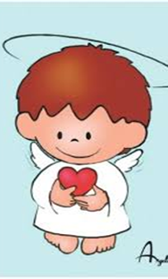
HETI erénygyakorlat:
Sosem vagy egyedül!
Maradj kicsit csendben, hogy megköszönd Jézusnak, hogy veled van.
Mond el ezt az imát, akár minden nap!!
Köszönöm, Jézusom, hogy néha teljesen bizonyosan megérzem, hogy velem vagy!

Slide 11
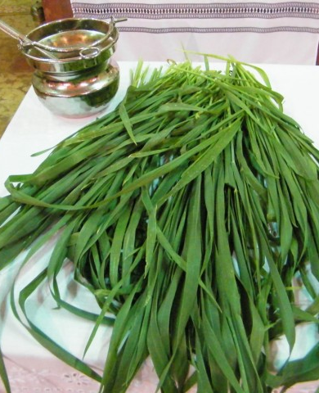
Mivel e hét vasárnapján búzaszentelő szentmisék lesznek, kérjük Isten áldását és imádkozzunk mi is óra végén földjeink bőséges terméséért és a kedvező időjárásért !
“Aki gondolsz a madárra, Köntöst adsz a kis virágra, Kegyes szemed legyen rajtunk, Tebenned van bizodalmunk. Téli fagyban, hóban, jégben, Te vagy minden reménységem. Jön a tavasz, az új élet, Abban minden újra éled.”
„Úr Jézus, ki azt hirdetted: Ki veled tart, el nem veszhet. Erősítsd meg gyenge lelkünk, Örök tűzre ne kerüljünk. Ősi vihar hogyha kerget, Nyugtot szívünk nálad lelhet, Édes Jézus, kérünk szépen: Áldd meg munkánk egész évben.”
Amen
/Részlet a búzaszentelés énekéből/

Slide 12
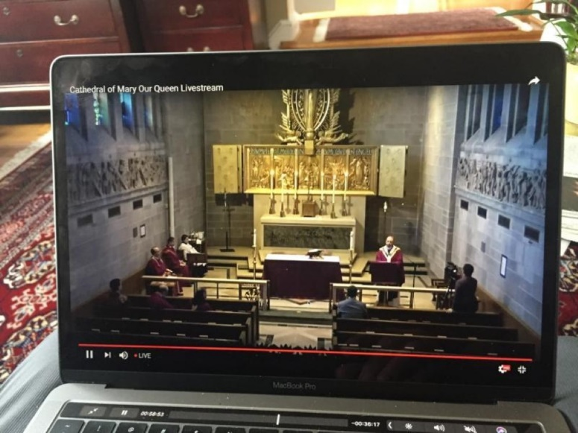
Kedves Gyerekek! Továbbra is kívánom, hogy örömmel, szívvel-lélekkel végezzétek feladataitokat!
Kedves Szülők!
Köszönöm, hogy ott álnak gyermekeik mellett és segítik őket!
Kérem, hogyha hallgattok, vagy néztek online szentmisét vasárnaponként, a szentmise naplótokban mindenképpen jelezzétek! (Visszamenőleg is!!! – és bízom bennetek!)
Rajzoljatok a megfelelő helyre egy kis keresztet vagy egy kis szívecskét például.
Év végén majd kérem lefotózni, abból látni fogom, hogy ki „vett részt” szentmiséken!
Köszönöm!
Dicsértessék a Jézus Krisztus!
Mindörökké! Amen

